Slide 1

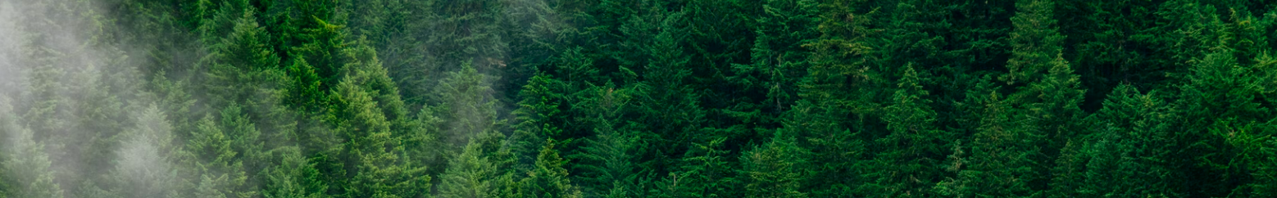
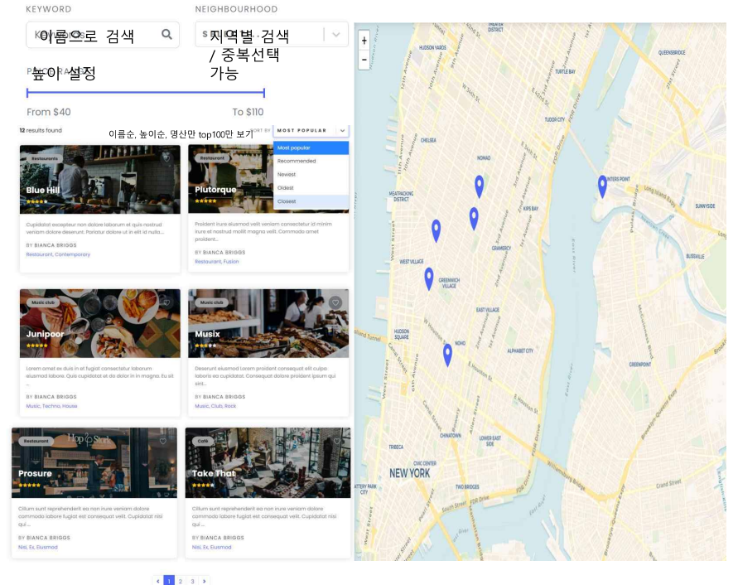


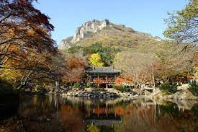
이진_산정보
산림/둘레길/자전거길 ∨ 휴양림 ∨ 동식물도감 ∨ 커뮤니티 ∨
로그인
회원가입
내브바 홈 -> 레스토랑 –>
whats trending 센프란시스코 클릭
내브바 홈 -> 룸 -> our guides 이미지 클릭
산정보
내브바 홈 -> 레스토랑
Home > 산림/둘레길/자전거길 > 산정보
지역선택
이름으로 검색
강원도
서울/경기
경상도
높이 설정
강원도
서울/경기
경상도
클릭 시 산 상세 페이지로 이동
호버 시 지도에 표시
백암산

Slide 2
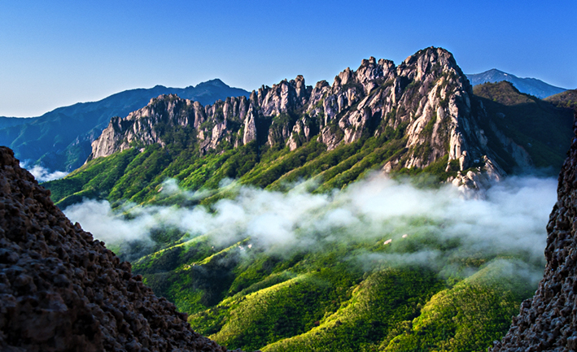
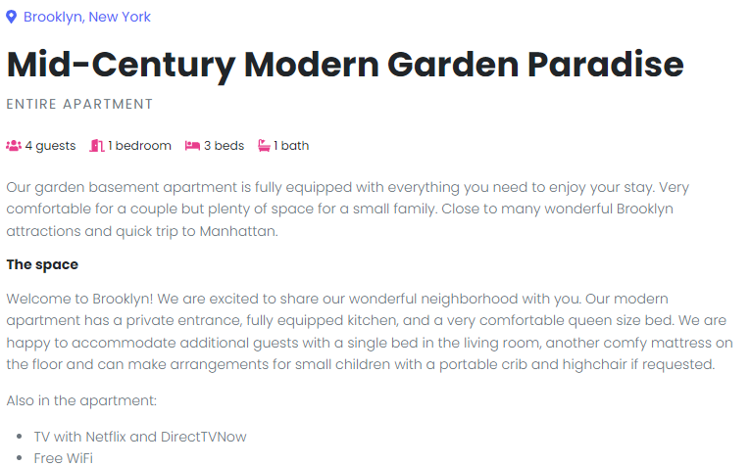
산 정보 상세페이지
산림/둘레길/자전거길 ∨ 휴양림 ∨ 동식물도감 ∨ 커뮤니티 ∨
로그인
회원가입
산 정보
Home > 산림/둘레길/자전거길 > 산 상세페이지
강원도 속초시 설악동
설악산 (해발 고도 1708m)
섬세한 비경 두루 갖춘 팔방미인
100대 명산
남한에서 세 번째로 높은 봉우리인 한계령, 마등령, 미시령 등 수많은 고개와 산줄기 계곡들이 어우러져 한국을 대표하는 산악미의 극치를 이루고 있으며, 국립공원(1970년 지정) 및 유네스코의 생물권 보존지역으로 지정(1982년)되어 관리되고 있는 점 등을 고려하여 선정, 백담사(百潭寺), 봉정암(鳳頂菴), 신흥사(新興寺), 계조암(繼祖菴), 오세암(五歲庵), 흔들바위, 토왕성폭포, 대승폭포 등이 특히 유명
상세정보
설악산은 한라산(1,947.3m),지리산(1,915.4m)에 이어 남한에서 세 번째로 높은 산으로 강원도 속초시와 양양군,인제군에 걸쳐 있다.옛 문헌을 보면 지금의 대청봉이 있는 양양, 속초의 산만을 `설악'이라 제한하였고 귀때기청봉이 있는 인제쪽의 산을 `한계산'이라 따로 지칭했다. 그 예로 안산 남쪽 장수대 부근에 있는 한계산성이 이를 뒷받침하고 있다. 진부령에서 대청봉까지 이어지는 북주능의 백미는 뭐니뭐니 해도 수많은 암봉들로 구성된 공룡능선인데 이 코스가 바로 북주능의 등뼈 역할을 하는 공룡능선을 가장 짧은 시간에 주파할 수 있는 길이다. 이 능선은 1963년 겨울, 당시 한국의 암벽등반 선구자이던 선우증옥, 정규현, 채태웅씨 등이 처음으로 완등한 이후 산악인들로부터 각광을 받다가 최근엔 일반인들도 쉽게 할 수 있을 만큼 등산로가 잘 닦여있다.백두산에서 남쪽으로 내리뻗어 이 땅의 기나긴 등뼈를 이루는 백두대간의 허리를 받들고 있는 설악산은 북의 금강산과 남의 오대산 사이에 솟아있는 천하의 명산으로 우리나라 관광명소 1호로 꼽힌다. 지난 1965년 11월 5일 천연기념물지구(163.4㎞), `69년 관광지(16.2㎞) 그리고 '70년에는 국립공원(174㎞)으로 각각 지정되었다. 그리고 1971년 9월에는 설악산 국립공원 관리사무소가 개설 되었고 `77년 '78년 두차례에 걸쳐 354.6㎞로 확장되었으며, 그 후 다시 374㎞로 넓이를 확대하였다. 울산암 등산로 초입에 있는 신흥사는 대한불교 조계종 제3교구 본사로 설악산의 대표적 사찰이다. 신라때 자장율사가 노루목근처에 향성사로 창건했다가 조선조때 현위치에 다시 세웠다고 한다.

Slide 3
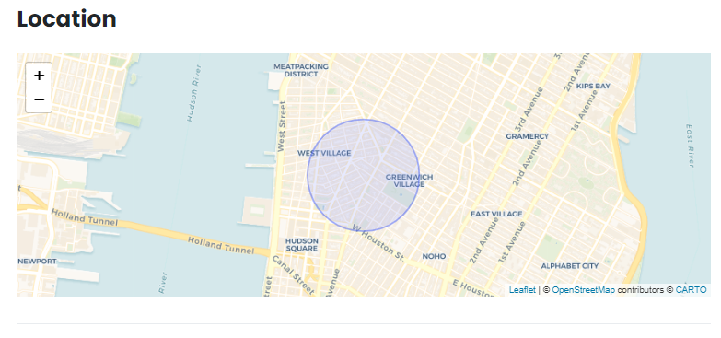
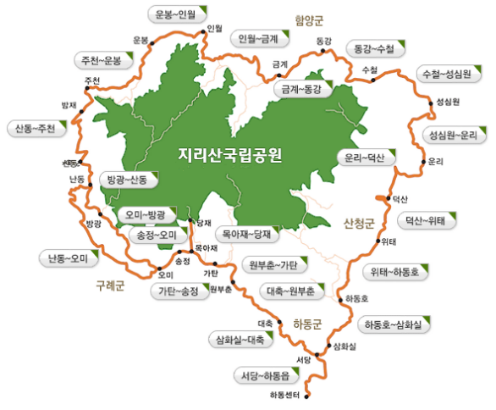

산 정보 상세페이지
산림/둘레길/자전거길 ∨ 휴양림 ∨ 동식물도감 ∨ 커뮤니티 ∨
로그인
회원가입
산 정보
Home > 산림/둘레길/자전거길 > 산 상세페이지
등산로
클릭 시 등산로 페이지로 이동
교통정보상세내용
기점은 속초다.서울 동서울종합터미널과 강남고속버스터미널에서 고속버스가 30분 간격으로 있고 심야버스도 두 편 있다.속초로 시외버스가 다니는 도시는 부산, 대구, 광주, 대전, 울산, 수원, 성남, 춘천, 안산, 일산, 의정부, 충주, 태백, 포천 등이다.내설악 방면은 동서울동합터미널이나 상봉터미널에서 홍천 경유 직행을 이용한다.- 속초→설악동: 7번, 7-1번 시내버스 10분 간격 운행
산행 Point
금강산보다 몇 수 위인 한국의 알프스한마디로 한국의 알프스다. 흔히 금강산에 비유하지만 높이도 72미터나 낮고 동서로 긴 능선이 없어 산역은 훨씬 좁다. 그럼에도 금강산이 예로부터 더 유명했던 이유는 교통이 편리한 데다 짚신 신고도 못 올라갈 데가 거의 없을 만큼 산이 순하기 때문이다. 알피니즘의 관점에서는 더욱, 설악산이 금강산보다 몇 수 위다.높이로는 한라산과 지리산 다음이나 빼어남으로는 분명 남한의 으뜸산이다. 백두대간인 공룡능선을 경계로 서쪽을 내설악, 동쪽을 외설악으로 나누는 것이 일반적이며 오색쪽을 따로 남설악으로 부르기도 한다. 내설악에는 백담계곡, 수렴동, 가야동, 탕수동(12선녀탕계곡) 등의 아름다운 계곡이 있고 외설악에는 계류미 뛰어난 천불동계곡과 협곡을 이룬 가지계곡들, 울산바위, 봉화대, 장군봉, 범봉 등 기골스런 암봉과 기암절벽을 자랑한다.눈이 많은 까닭에 설산이나 설봉산, 한계산으로도 불렸다. 동국여지승람에는""한가위에 내리기 시작한 눈이 하지에 이르러 사라지기 때문에 설악이라 한다""는 기록도 있다. 지금도 오월까지는 골짜기에 잔설이 남아있다.
주변관광정보설명

Slide 4

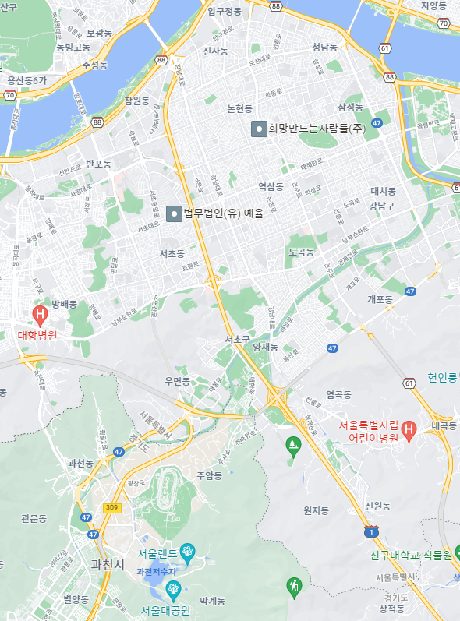
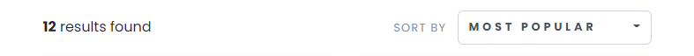

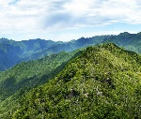
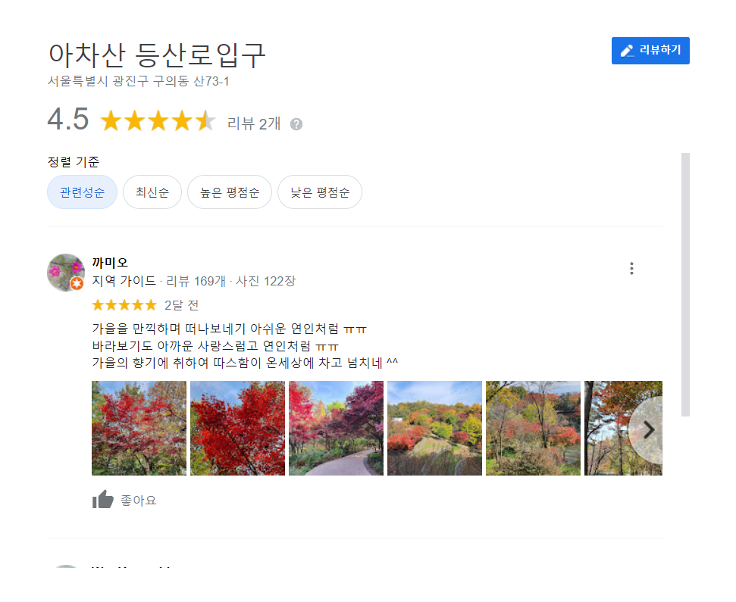

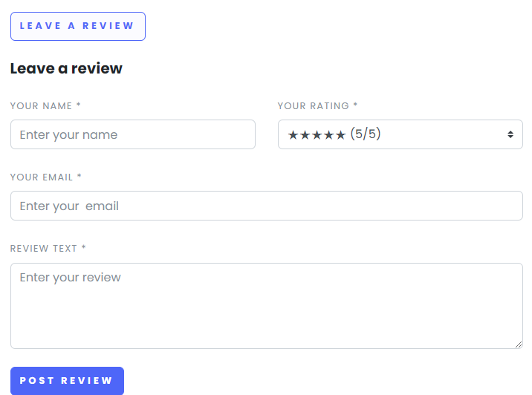

등산로 검색 페이지
산림/둘레길/자전거길 ∨ 휴양림 ∨ 동식물도감 ∨ 커뮤니티 ∨
로그인
회원가입
등산로
Home > 산림/둘레길/자전거길 > 등산로
directory-2-0-1/bootstrap-4/html/detail.html
산 이름 검색
산 이름을 입력해주세요
클릭 시 지도에 등산로 경로 보여주기
금평리구간
리뷰 87개
전라북도 남원시, 전라남도 구례군, 경상남도 하동군ㆍ산청군ㆍ함양군
팝업화면 – 로그인 후 리뷰 화면
팝업화면 – 로그인 전 리뷰 화면
로그인이 필요한 서비스입니다.

Slide 5
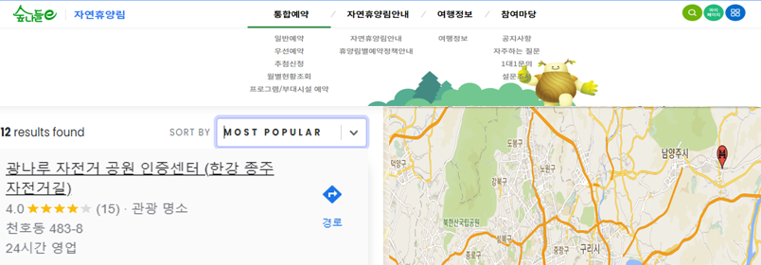
등산로 검색 페이지
산림/둘레길/자전거길 ∨ 휴양림 ∨ 동식물도감 ∨ 커뮤니티 ∨
로그인
회원가입
둘레길/자전거길
Home > 산림/둘레길/자전거길 > 둘레길/자전거길
directory-2-0-1/bootstrap-4/html/detail.html
산 이름 검색
산 이름을 입력해주세요
클릭 시 지도에 자전거길 경로 보여주기
팝업화면 – 로그인 후 리뷰 화면
팝업화면 – 로그인 전 리뷰 화면
로그인이 필요한 서비스입니다.

Slide 6

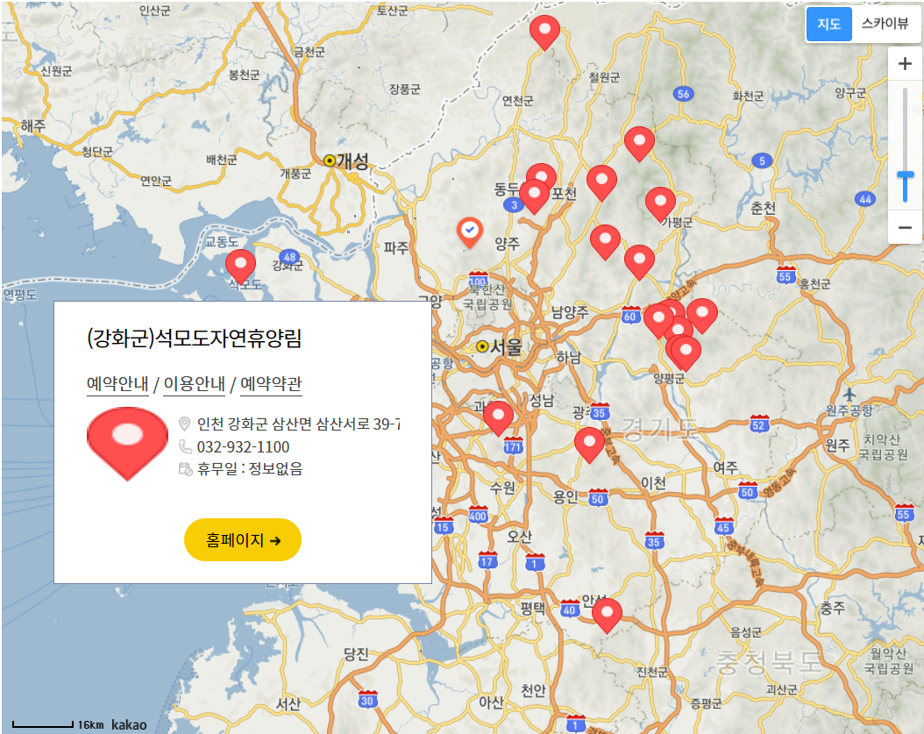
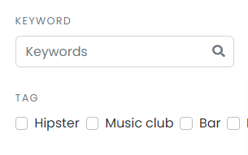
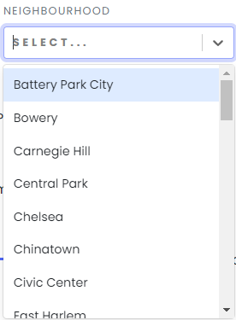




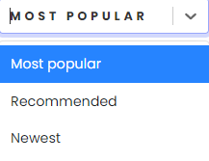
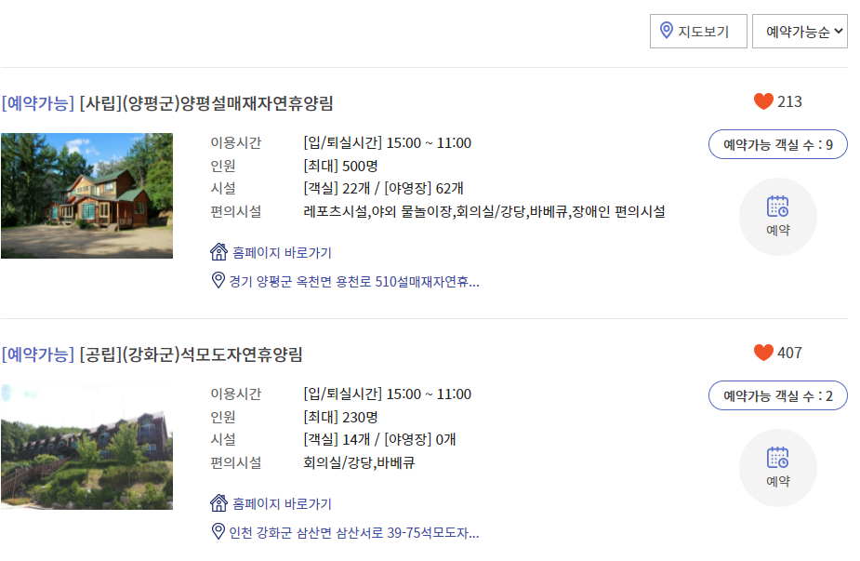

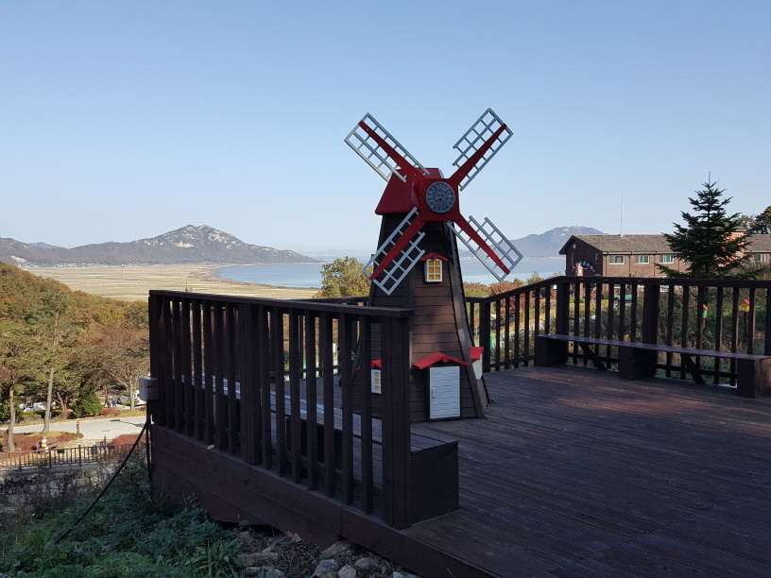

이다인_휴양림_조회
산림/둘레길/자전거길 ∨ 휴양림 ∨ 동식물도감 ∨ 커뮤니티 ∨
로그인
회원가입
휴양림 조회
이다인
9 .휴양림 – 조회 페이지
Home > 휴양림 > 휴양림 조회
검색
지역 선택
석모도
호버 시 색상 변경됨
클릭 시 예약 및 상세 페이지로 이동
숙박시설
휴양림
숲속의 집
야영장
전국
인천/경기
강원도
충청도
가나다 순
전라도
경상도
가나다 순
좋아요 순
A태그
예약 및 상세 페이지로 이동
클릭 시 지도에 표시 됨
Notes:
출처
Template - Rooms – Category – Map on the right

